Slide 1


Cedo ou tarde, de novo normal: Catch-up Growth
Universidade de Évora
Licenciatura em Biologia Humana
Biologia do Desenvolvimento
2012-2013
Docente: Prof. Paulo de Oliveira
Discentes: Joana Bastos nº28837; David Martins nº29639

Slide 2
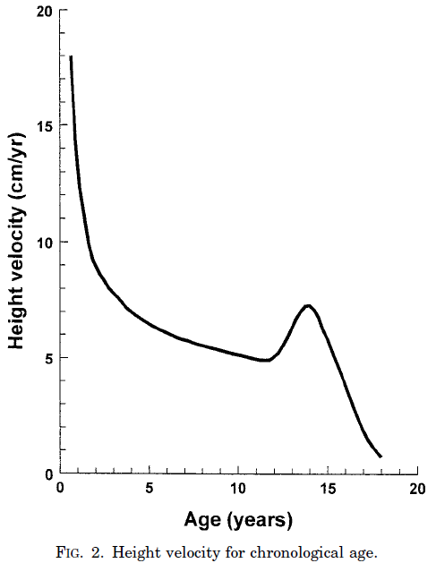
O crescimento
O crescimento é extremamente complexo e um processo biológico não linear. É guiado por mecanismos hormonais e caracterizado por uma variabilidade intrínseca refletindo influências ambientais e genéticas e respostas adaptativas individuais.
Surto de crescimento da adolescencia
Catch-up Growth BART BOERSMA AND JAN MAARTENWIT Department ofPediatrics,LeidenUniversityHospital,Leiden,TheNetherlands
Notes:
Curva de velocidade de crescimento normal

Slide 3
Principais hormonas envolvidas no crescimento
Hormona do Crescimento (GH)
Promove a síntese de proteínas e inibe a formação de gorduras e hidratos de carbono
Hormonas da Tiroide (T₃ e T₄)
Essencial para o crescimento e desenvolvimento do sistema nervoso central
Necessária para a proliferação de células da cartilagem na placa de crescimento
Em conjunto com a GH promove a formação de cartilagem e osso
IGF – Insuline-like Growth Factor
Promove o crescimento do tecido muscular através da acumulação de glicogénio e da transferência de aminoácidos nas células para a síntese proteica
Promove o crescimento do tecido conjuntivo, cartilagem e osso
Growth at Puberty
ALAN D. ROGOL, M.D., Ph.D., JAMES N. ROEMMICH, Ph.D., AND PAMELA A. CLARK, M.D.
Notes:
Hipotiroidismo – tratamento com a hormona de crescimento e T4 faz com que o individuo atinja uma curva de crescimento normal, mesmo que o seu catshup seja mais retardado. Os IGF são importantes porque influenciam a proliferação celular em diversos tecidos.

Slide 4
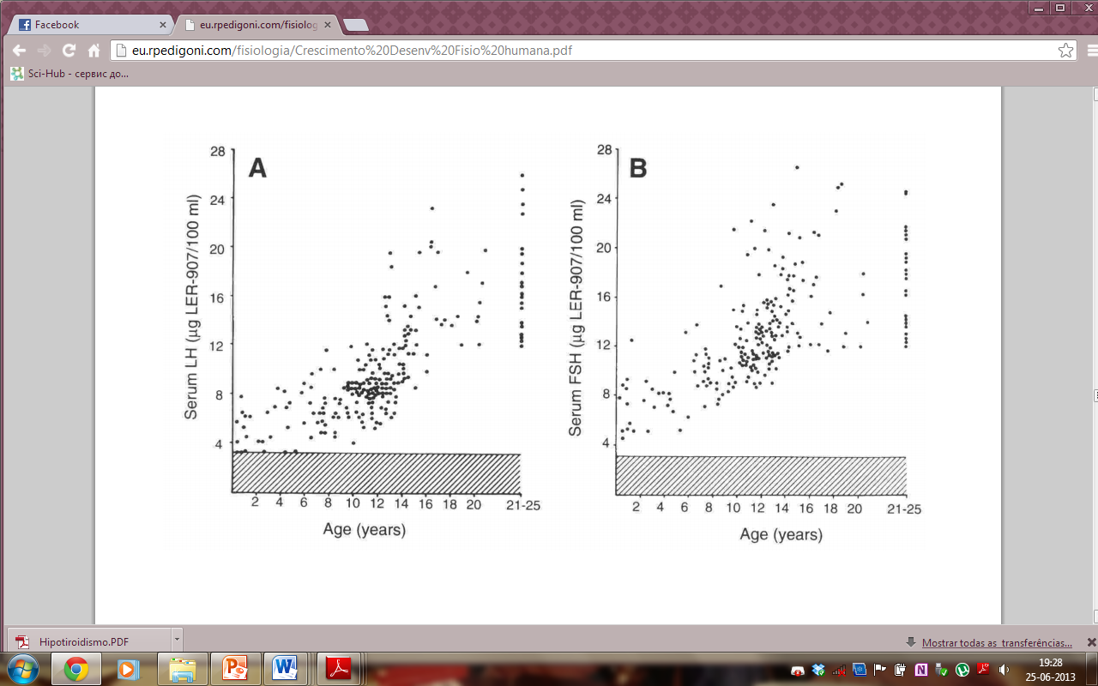
Principais hormonas envolvidas no crescimento
As gonadotrofinas (LH e FSH) também estimulam a secreção de GH e de IGF-1 bem como induzem a conversão completa da placa epifisária no osso, o que provoca o fim do crescimento. Isto explica simultaneamente o crescimento observado na puberdade e a ausência de crescimento na idade adulta.
Growth at Puberty
ALAN D. ROGOL, M.D., Ph.D., JAMES N. ROEMMICH, Ph.D., AND PAMELA A. CLARK, M.D.

Slide 5
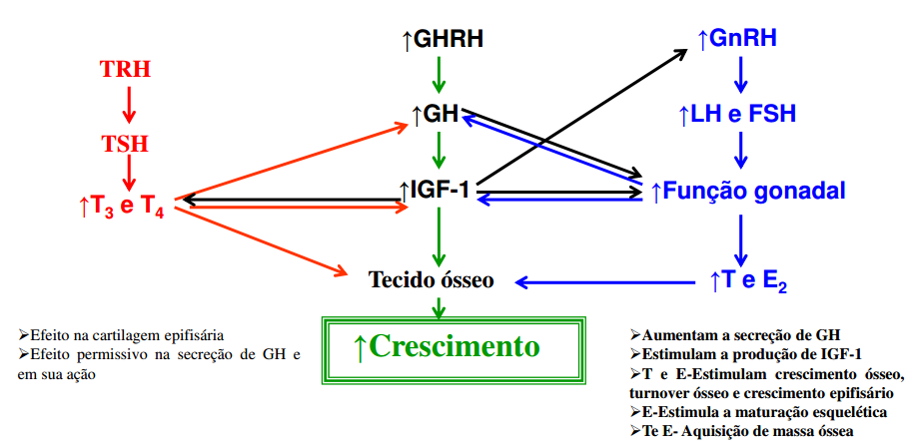
Principais hormonas envolvidas no crescimento
Notes:
T e E – Testosterona e estrogéneo

Slide 6
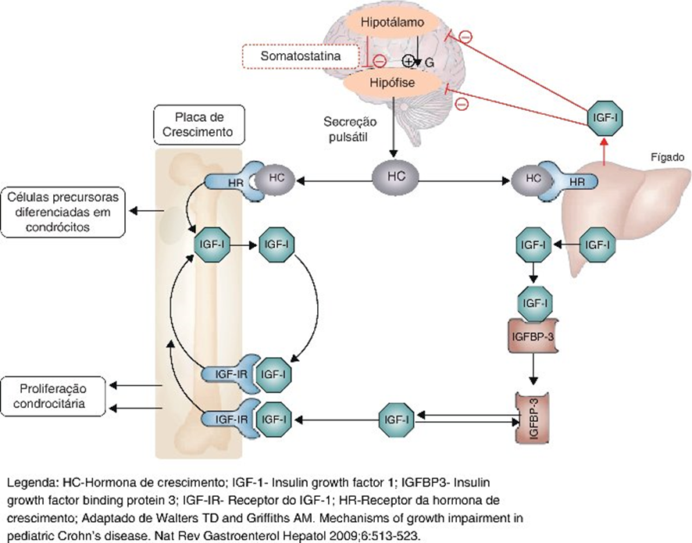
O crescimento dos ossos longos
A adenohipófise estimulada por a GHRH do hipotálamo liberta GH
GH liga-se aos receptores da hormona do crescimento no fígado (HR)
A ligação da GH ao HR estimula a produção do fator de crescimento semelhante à insulina IGF-1
Os IGF ligam-se á proteína IGFBP3 e são transportados para os tecidos alvos
No caso da imagem, o tecido ósseo do fémur é o alvo.
Os IGF ligam-se aos seus receptores do tecido álvo (IGF-IR) e exercem a sua função, isto é, influenciar o crescimento, diferenciação e metabolismo celulares
Growth at Puberty
ALAN D. ROGOL, M.D., Ph.D., JAMES N. ROEMMICH, Ph.D., AND PAMELA A. CLARK, M.D.
Notes:
Esta via é regulada pela somatostatina que atua na hipófise inibindo a secreção de GH e pelos níveis de IGF-1 que também inibem a GH. O hipotálamo liberta a GHRH que estimula a produção de GH.
Hormonas sexuais: Initially they induce a rapid growth in cartilage, producing the growth peak, then cartilages are calcified and height growth is blocked

Slide 7
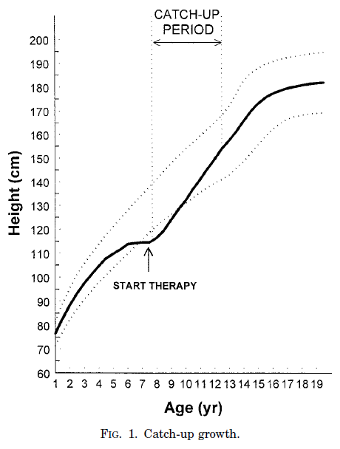
Catch-up Growth
O Catch-up growth pode ser definido como uma velocidade de crescimento acima dos limites estatísticos de normalidade para a idade/maturidade durante um período de tempo definido, após um período transitório de inibição do crescimento.
Catch-up Growth
BART BOERSMA AND JAN MAARTENWIT

Slide 8
Tipos A, AB, B e C
A
Após a remoção das restrições de crescimento, dá-se um aumento da velocidade de crescimento, o que vai levar à eliminação de qualquer atraso do crescimento que eventualmente exista. A velocidade de crescimento regressa ao normal assim que é alcançada a estatura “normal”.
AB
É um tipo de crescimento que se encontra com interposto entre os Tipos A e B pois demostra um padrão diferente dos mesmos. Este tipo foi sugerido, uma vez que em algumas curvas de crescimento de crianças com doenças como Défice de GH, Doença Celíaca, Hipotiroidismo ou que nasceram prematuras, mostram um padrão diferente dos tipos clássicos.
C
B
Após a remoção das restrições de crescimento ocorre um atraso do mesmo prolongado, em parte porque o catch-up é em taxas menos rápidas. Em compensação o período de crescimento é mais longo que o normal, existindo assim uma compensação para o atraso ocorrido inicialmente. Para tal acontecer regista-se um ligeiro aumento da velocidade de crescimento (em comparação com a média) para a idade cronológica.
É uma mistura do tipo A e B. Após remoção da restrição de crescimento ocorre um aumento da velocidade de crescimento bem como um desenvolvimento prolongado.
Catch-up Growth
BART BOERSMA AND JAN MAARTENWIT

Slide 9
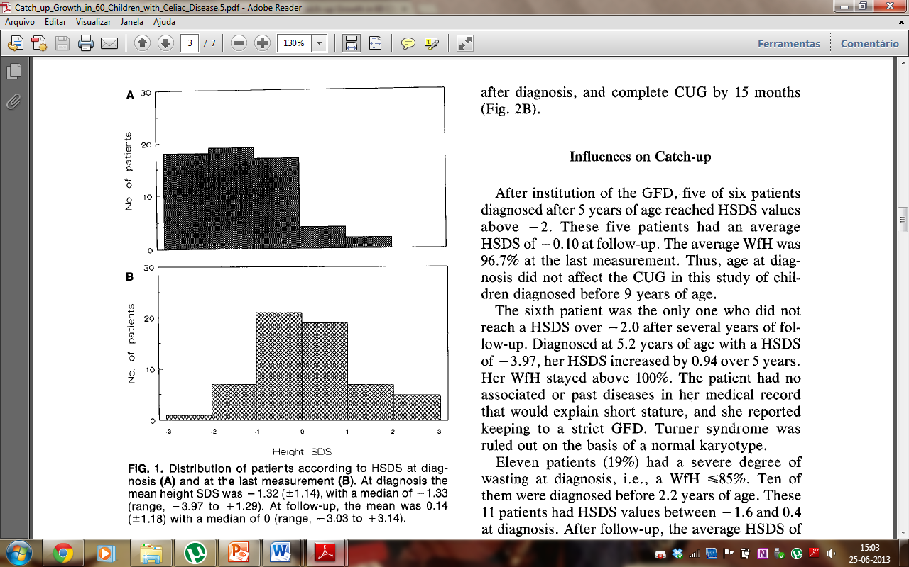
Doença Celíaca
A doença celíaca é uma doença autoimune que afeta o intestino delgado de adultos e crianças geneticamente predispostos, precipitada pela ingestão de alimentos que contêm glúten. A doença causa atrofia das vilosidades da mucosa do intestino delgado, causando prejuízo na absorção dos nutrientes, vitaminas, sais minerais e água. Esta patologia causa uma diminuição da estatura.
Catch-up Growth in 60 Children whit celiac disease (1993) G. M. Damen; B. Boerma; H. S. A. Heymans
Notes:
A doença celíaca é uma doença autoimune que afeta o intestino delgado de adultos e crianças geneticamente predispostos, precipitada pela ingestão de alimentos que contêm glúten. A doença causa atrofia das vilosidades da mucosa do intestino delgado, causando prejuízo na absorção dos nutrientes, vitaminas, sais minerais e água. Esta patologia causa uma diminuição da estatura.
Um dos tratamentos que tem efeito é a implementação de uma dieta livre de glúten. Geralmente leva a um catch-up growth no peso e na altura. (O peso demora 6 meses a atingir o ideal e a altura demora cerca de 2 anos) – TIPO A
Um atraso no crescimento foi visto em crianças que não seguiam o tratamento á risca
Discussão:
Apesar dos factores ambientais, incluindo a doença, poderem influenciar a curva crescimento que a criança normalmente iria ter, apenas a mais severa e longa condição de doença pode permanentemente limitar a curva de crescimento normal, levando a um retardo na maturação óssea .
Se o distúrbio foi de longo-termo, a força de restauração é forte, e quando a casa do retardamento é eliminada a criança volta de novo ao seu percentil. Nesta fase a altura aumenta bastante, mas quando a estatura-alvo é atingida a velocidade de crescimento diminui.
O catch-up growth ficou completo após 2/ 3 anos do tratamento com a dieta.
O peso para a altura normaliza em 3 meses, aumenta drasticamente em 6 meses e depois volta ao normal. Isto indica que para o peso ocorre um catch-up mais rápido que para a altura e que passa por um breve momento de excesso de peso e depois volta a normalidade. A eventual normalização do peso pode ser devido ás crianças se tornarem mais ativas depois do período de recuperação (Tambem a terapia leva mais calorias, embora o consumo de comida seja o mesmo)

Slide 10
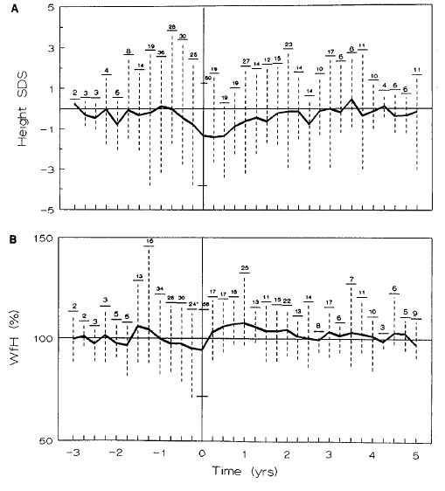
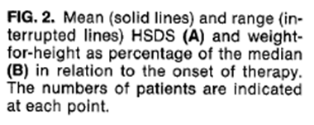
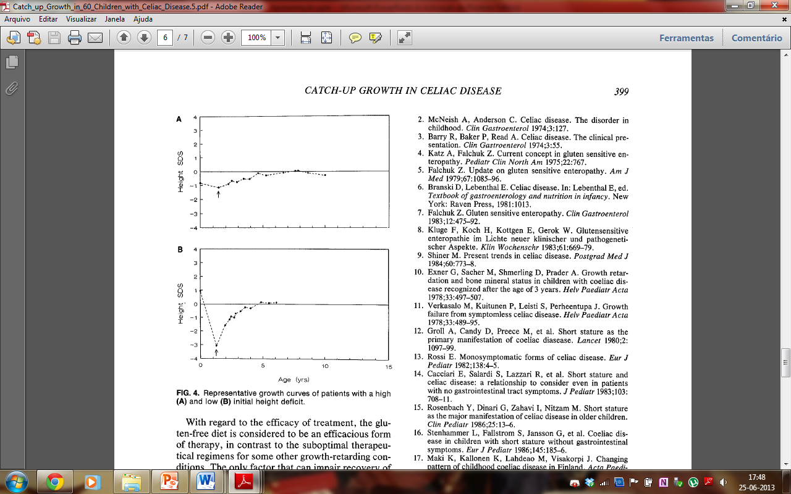
Doença Celíaca
Catch-up Growth in 60 Children whit celiac disease (1993) G. M. Damen; B. Boerma; H. S. A. Heymans

Slide 11
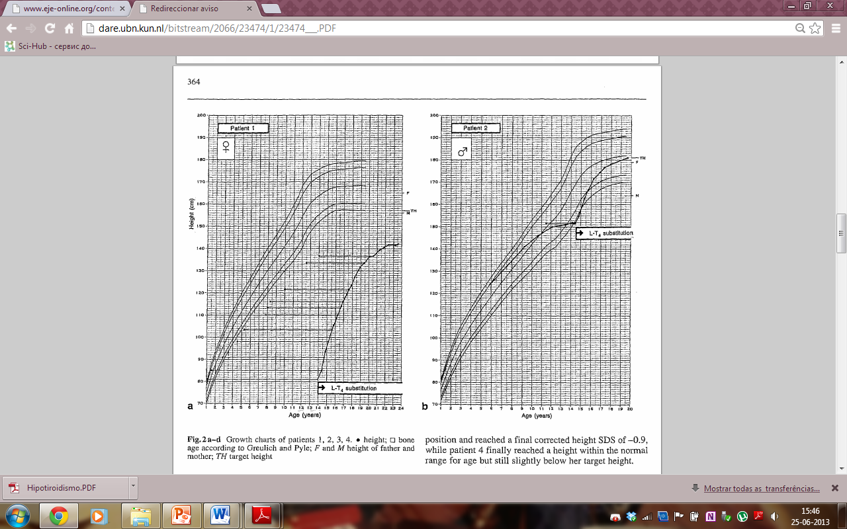
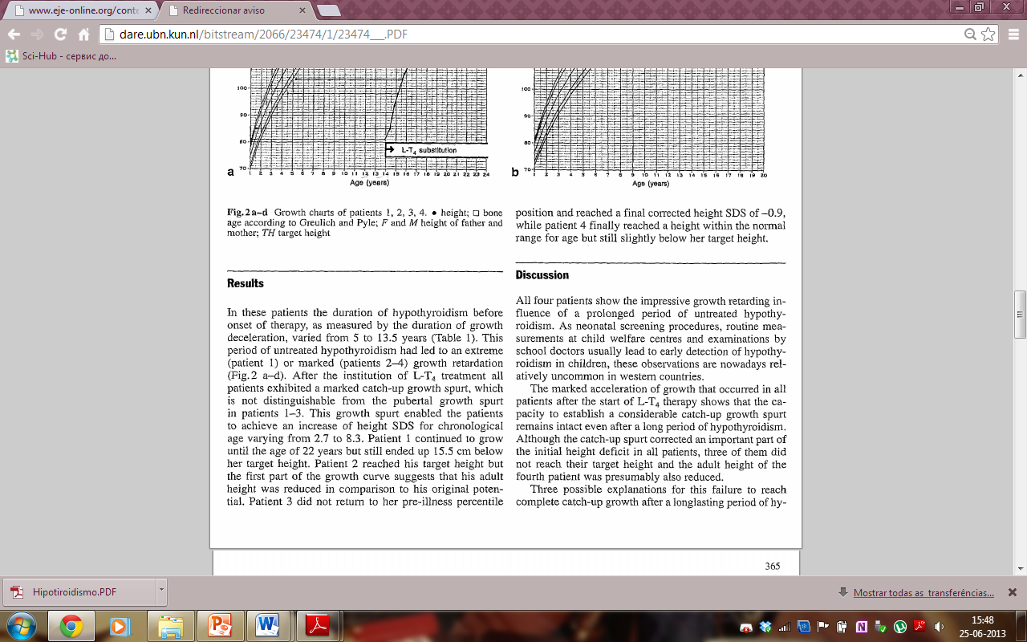
Hipertiroidismo
Hipertiroidismo é uma doença da glândula tiroidea, que se caracteriza pela hiperfunção desta com consequente tirotoxicose. Tirotoxicose é o resultado clinico, fisiológico e bioquímico resultante do excesso de hormonas tiroideias: tetraiodotironina ou tiroxina(T4), triiodotironina (T3) ou ambos.
Catch-up growth after prolonged hypothyroidism (1996); Boersma B., Otten B. J., Stoelinga G. B. A., Wit J.M.
Notes:
O retardamento do crescimento durou entre 5 a 13.5 anos. Este extremo levou a um marcado atraso no crescimento.
Após a tomada de L-T4 todos os pacientes exibiram um saliente catch-up growth que não se distinguiu do surto de crescimento (Excepto no paciente 4).
PACIENTE 2 E 3 – TIPO A
PACIENTE 4 – TIPO B OU AB
Três possiveis causas foram propostas para explicar o fracasso do catch-up growth (isto é, não atingir a Estatura-Alvo)
1. O hipertiroidismo pode influenciar directamente o potêncial de catch-up growth (Provavelmente através dos danos irreversíveis causados na placa de crescimento de cartilagem pois a T4 estimula a maturação do esqueleto)
2. O tratamento excessivo com T4 pode estimular a maturação dos ossos
3. O surto da puberdade durante a altura do catch-up growth pode limitar a chance de chegar a curva de normalidade, isto é, um catch-up growth completo.
A causa 3 é a mais provavel porque:
Os pacientes 2 e 3 já demonstravam sinais de puberdade quando começaram o tratamento e não conseguiram regressar ao percentil que pertenciam antes de ficar doentes ou atingir a estatura-alvo.
O paciente 4 entrou na puberdade 4 anos depois do tratamento e foi o único que quase completou o catch-up growth.
Estas afirmações parecem confirmar que quando a T4 é tomada na altura do crescimento ocorre um catch-up growth incompleto. Provavelmente as hormonas sexuais esteroides induzem uma aceleração desproporcional da maturação óssea em relação ao crescimento linear o que resulta numa na fusão epifisária antes do catch-up growth ser atingido.
Estatura-alvo (TH):
Algumas funções biológicas dependem do potencial genético como o crescimento. No entanto, a qualquer momento, desde a concepção e especialmente nas crianças pequenas, factores ambientais podem perturbar o ritmo e a qualidade deste processo. O alcance desta meta biológica depende, na verdade, das condições do ambiente onde se dá o crescimento da criança e a sua influência é marcante.

Slide 12
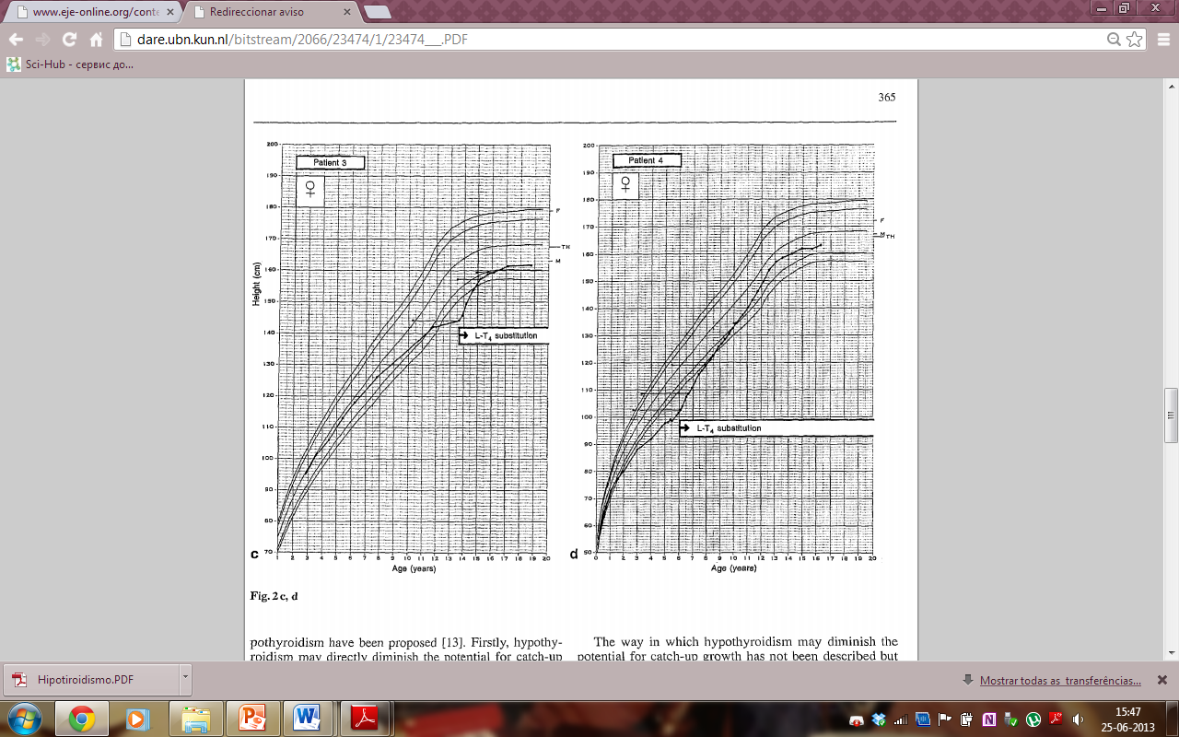
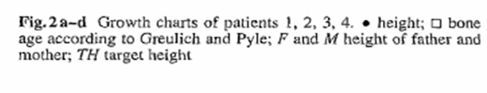
Hipertiroidismo
Catch-up growth after prolonged hypothyroidism (1996); Boersma B., Otten B. J., Stoelinga G. B. A., Wit J.M.

Slide 13

Catch-up Growth e doenças na idade adulta
Existe relação comprovada por diversos estudos que a existência de Catch-up Growth é fator de risco para um número variado de doenças em adulto, tais como:
Diabetes tipo 2
Obesidade
Doenças cardiovasculares
Outras doenças metabólicas

Slide 14
Catch-up Growth e Diabetes tipo 2
Como é que o catch-up growth influencia a suscetibilidade à diabetes tipo 2?
Um ganho de peso pós natal rápido ou um constante ganho ao longo da infância podem influenciar a sensibilidade à insulina.
No entanto não existem estudos que separem os efeitos do catch-up growth nos primeiros anos de vida com os efeitos do catch-up durante o ínicio da infância e a infância em si.
Aumento da tolerância à Glucose
Provocada por resistência à insulina

Slide 15
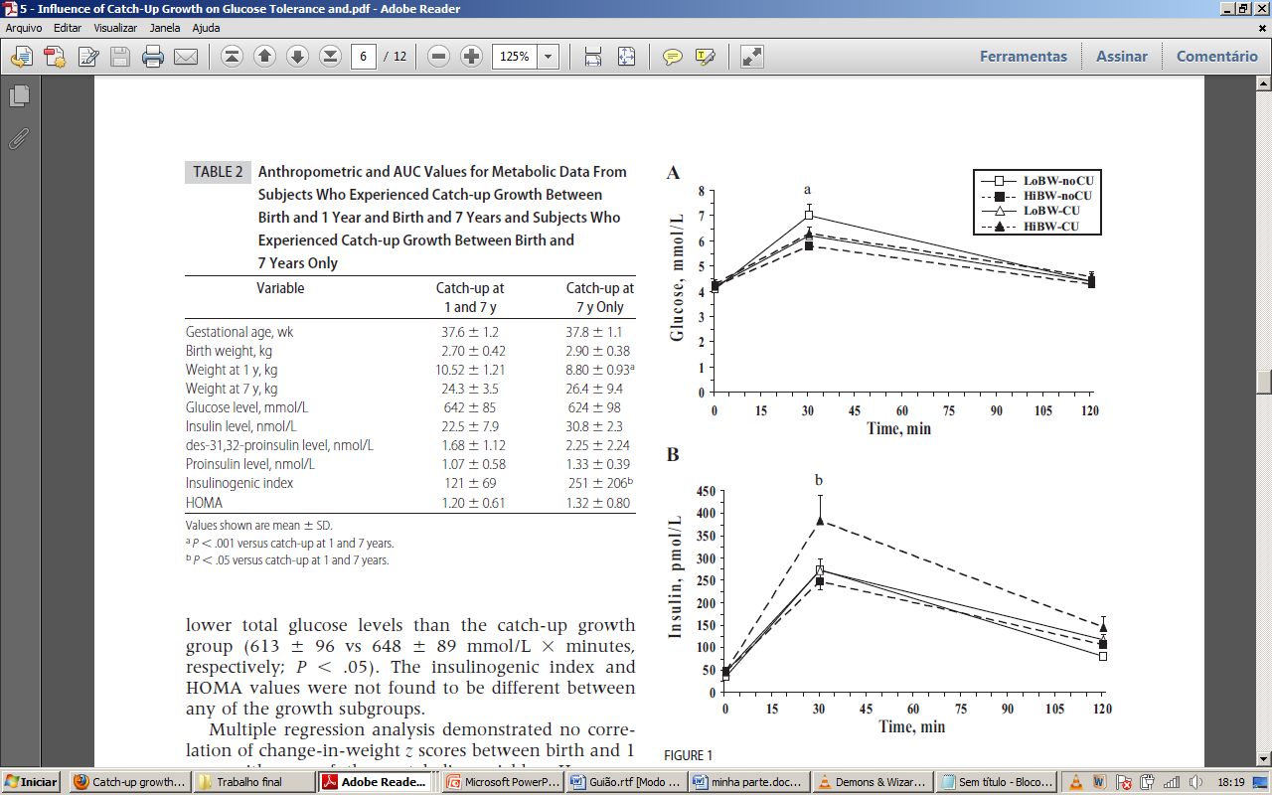
Catch-up Growth e Diabetes tipo 2
Crowther Nige, [et al]. Influence of Catch-Up Growth on Glucose Tolereance and β-Cell Function in 7-Year-Old Children: Results from the birth to twenty study. Pedriatics. June 2008: 121:6; e1715-e1722

Slide 16

Catch-up Growth e Diabetes tipo 2
Catch-up growth nos primeiros anos de vida leva a um aumento da resistência à insulina
O efeito é atenuado se o catch-up se der no primeiro ano de vida (Tipo A)
As crianças com baixo peso à nascença que ganham peso lentamente entre o nascimento e os 7 (Tipo B ou AB) anos de idade tinham maiores níveis de proinsulina e uma maior resposta secretória á glucose do que as crianças com catch-up no primeiro ano de idade.
O controlo do ritmo de crescimento das crianças influência a resistência à insulina durante a infância e possivelmente na vida adulta

Slide 17
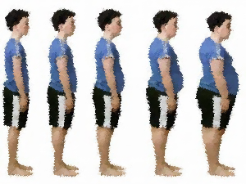
Catch-up Growth e Obesidade
Os mecanismos que predispõem as crianças com Catch-up growth à obesidade não são bem conhecidos.
Presume-se que se deva ao dinamismo do processo de catch-up associado a uma preferência do organismo em aumentar a quantidade de tecido adiposo
A relação com resistência à insulina pode originar obesidade

Slide 18

Catch-up Growth e Obesidade
Algumas crianças com catch-up growth nos primeiros dois anos de vida, aos 5 anos de vida eram mais altas e pesadas que as restantes crianças
Eram também comparativamente mais altas do que os seus progenitores
Portanto, nas sociedades contemporâneas, a predisposição para o catch-up growth conferida por restrição do crescimento durante a vida intrauterina pode resultar num aumento do crescimento que excede a trajetória genética.

Slide 19

Catch-up Growth e Doenças Cardiovasculares
Crianças que têm Catch-up growth a nível do peso apresentavam fatores de risco para doenças cardiovasculares como:
  Índice de Massa corporal elevado;
  Taxa de gordura corporal
  Pressão sanguínea sistólica
  Níveis elevados de leptina, IGFBP-2 e colesterol

Slide 20



O mid-growth
O mid-growth é um o aumento temporário e esporádico da velocidade de crescimento antes da puberdade.
Growth at Puberty
ALAN D. ROGOL, M.D., Ph.D., JAMES N. ROEMMICH, Ph.D., AND PAMELA A. CLARK, M.D.

Slide 21
Antes do surto da Adolescência:
O mid-growth
Estudo realizado com 54 rapazes e 61 raparigas com idades compreendidas entre os 1 e 18 anos. (Estudo de Berkley 1954)
Foi utilizado o programa AMD (automatic maxima detection), para identificar estatisticamente surtos de crescimento significantes no computador. Foi analisado : (1)a velocidade, quando o surto de crescimento é mais intenso; (2) o começo, início do surto; (3)a amplitude, intensidade do surto; e a (4) duração.
Medições:
0 a 2 anos
4 vezes por ano
Anualmente
8 a 18 anos
2 vezes por ano
2 a 8 anos
Automatic detection and quantification of growth spurts
Frédéric Dandurand et Al.

Slide 22
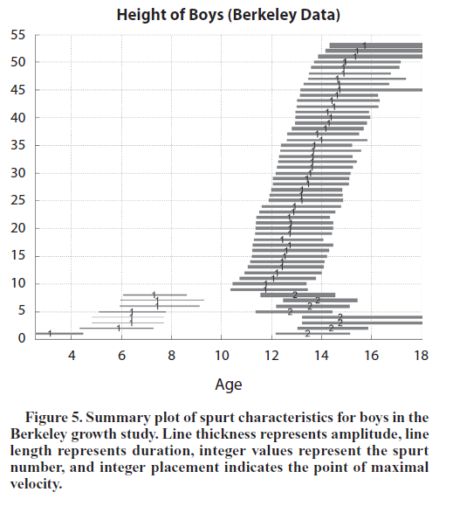
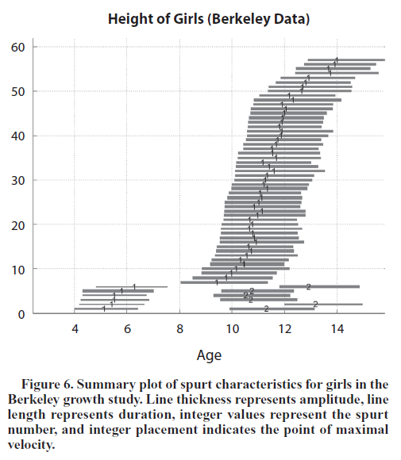
Antes do surto da Adolescência:
O mid-growth
Automatic detection and quantification of growth spurts
Frédéric Dandurand et Al.
Notes:
O mid-growth pode ser detectado do lado esquerdo do gráfico
A grossura da linha está relacionada com a intensidade (cm/ano) do crescimento
O comprimento da linha está relacionado com a duração (anos)

Slide 23
Antes do surto da Adolescência:
O mid-growth
Resultados:
  Em 15% dos rapazes e 10% das raparigas foi detectado um aumento significante da altura, o correspondente ao mid-growth.
  Este surto de crescimento ocorre entre os 6,5 e os 8,5 anos.
  A altura adquirida durante este período varia entre os 0,3 e os 0,7 cm/ano.
Automatic detection and quantification of growth spurts
Frédéric Dandurand et Al.

Slide 24
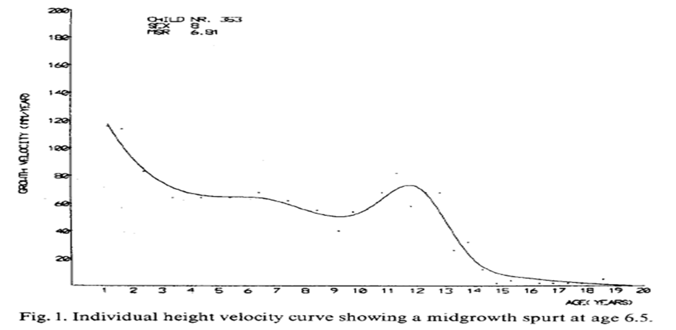

Análise do mid-growth
Estudo realizado com 150 indivíduos de cada sexo com idades compreendidas entre os 3 e os 11 anos. (First Zurich Longitudinal Study Growth and Development 1980)
As medições de 6 em 6 meses.
Analysis of the growth spurt at age seven (mid-growth spurt)
L. Molinari, R. H. Largo, A. Prader

Slide 25

O que poderá causar o mid-growth?
Em 1980, L.Molineri et Al. estipulou que a concentração plasmática de androgénio adrenal dehidroepiandrosterona (DHEA) era a causa principal pois aumentava entre os 5 e os 8 anos. Como os androgénios estimulam o crescimento, o surto poderia estar relacionado com o aumento da produção de androgénios adrenais. No entanto, em 2001 Thomas Remer e Friedrich Manz demostraram que essa hipótese era falsa.
Analysis of the growth spurt at age seven (mid-growth spurt)
L. Molinari, R. H. Largo, A. Prader
The Midgrowth Spurt in Healthy Children Is Not Caused
by Adrenarche
Thomas Remer and Friedrich Manz

Slide 26
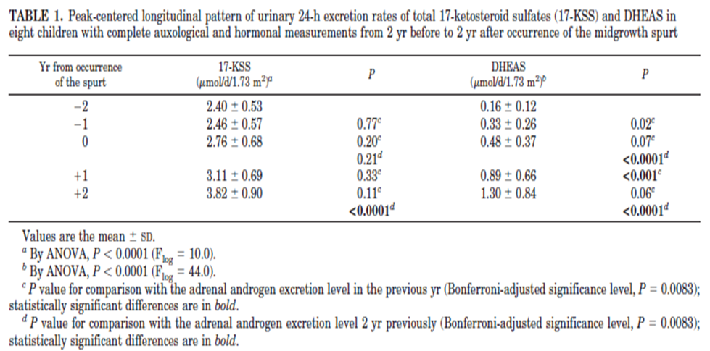
O que poderá causar o mid-growth?
The Midgrowth Spurt in Healthy Children Is Not Caused
by Adrenarche
Thomas Remer and Friedrich Manz

Slide 27

O que poderá causar o mid-growth?
O ritmo de desenvolvimento na puberdade correlaciona-se com os níveis de hormonas esteroides sexuais durante a puberdade, o que poderá acontecer é que as crianças que apresentem um mid-growth tenham precocemente um aumento do nível de hormonas sexuais. No entanto é um assunto pouco explorado.
Growth at Puberty
ALAN D. ROGOL, M.D., Ph.D., JAMES N. ROEMMICH, Ph.D., AND PAMELA A. CLARK, M.D.

Slide 28
Bibliografia
Detection and quantification of growth spurts (2001) - Dandurand F. and Shultz R. T.
Catch-up growth after prolonged hypothyroidism (1996); Boersma B., Otten B. J., Stoelinga G. B. A., Wit J.M.
Growth at Puberty (2012); ALAN D. ROGOL, M.D., Ph.D., JAMES N. ROEMMICH, Ph.D., AND PAMELA A. CLARK, M.D.
Analysis of the growth spurt at age seven (mid-growth spurt) (1980); L. Molinari, R. H. Largo, A. Prader
The Midgrowth Spurt in Healthy Children Is Not Caused by Adrenarche (2011); THOMAS REMER AND FRIEDRICH MANZ
A novel approach to the analysis of human growth(2012); Antonio S Gliozzi1, Caterina Guiot2, Pier Paolo Delsanto1 and Dan A Iordache3
Catch-up growth: possible mechanisms (2000); Rachel I. Gafni · Jeffrey Baron
Catch-up Growth (2000); BART BOERSMA AND JAN MAARTENWIT
Patterns of Catch-Up Growth (2013); Caroline C. de Wit, MD1, TheoC.J.Sas,MD,PhD2,3, JanM.Wit,MD,PhD4, andWayneS.Cutfield,MD,PhD1
Postnatal Malnutrition of Extremely Low Birth-Weight Infants With Catch-Up Growth Postdischarge (2003) Kimberly D.Ernst,MD Paula G.Radmacher,MS Salisa T.Rafail,RD David H.Adamkin,MD
Is Early Puberty Triggered by Catch-Up Growth Following Undernutrition? Lemm Proos and Jan Gustafsson
Early ‘catch-up’ growth is good for later health (2001) - Johan Eriksson, Int. J. Epidemiol.
Association between postnatal catchup growth and obesity in childhood: prospective cohort study (2000) - Ken K L Ong,Marion L Ahmed, Pauline M Emmett, Michael A Preece, David B Dunger (2012) - Jung Min Ko1), Hong Kyu Park2), Seung Yang3) and Il Tae Hwang3)
Influence ofCatch-upGrowthonGlucoseTolerance and -Cell Functionin7-Year-OldChildren:Results From theBirthtoTwentyStudy Nigel J.Crowther,PhDa, NoelCameron,PhDb, JessicaTrusler,MBBCha, MarketaToman,MSca (2008) - Nigel J.Crowther,PhDa, NoelCameron,PhDb, JessicaTrusler,MBBCha, MarketaToman,MSca, ShaneA.Norris,PhDc, I.PeterGray,MBBCha

Slide 29
Bibliografia
Early growth and coronary heart disease in later life: longitudinal study (2001) - J G Eriksson, T Forsén, J Tuomilehto, C Osmond, D J P Barker
J G Eriksson, T Forsén, J Tuomilehto, C Osmond, D J P Barker (2001) - J G Eriksson, T Forsén, J Tuomilehto, C Osmond, D J P Barker
Poor Catch-up Growth in Late Adolescent Boys with Eating Disorders, Weight Loss and Stunting of Growth (2013) - Ingemar Swenne
Catch-up Growth in 60 Children whit celiac disease (1993) G. M. Damen; B. Boerma; H. S. A. Heymans

Slide 30


Obrigado

